Slide 1
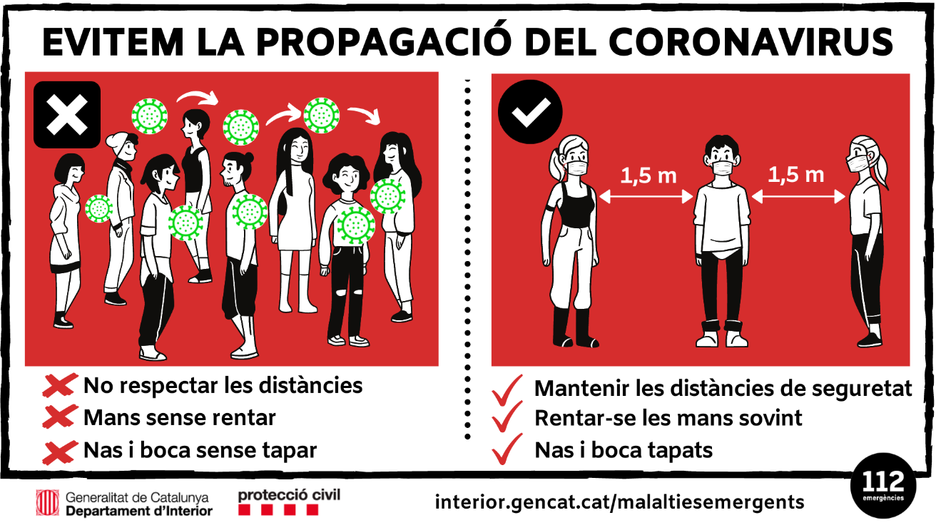
Tots junts front la COVID-19
MESURES SANITÀRIES ESCOLARS

Slide 3
ÍNDEX
NORMATIVA COVID-19
1.1 MESURES GENERALS.
LAVABOS
AULA
1.2. MESURES PREVENCIÓ PERSONAL:
MASCARETA.
KIT SANITARI.
MATERIAL ESCOLAR.
GESTIÓ POSSIBLES CASOS
DECLARACIÓ RESPONSABLE.
TALLER DE RENTAT DE MANS.
ACTIVITATS & TIMING

Slide 4
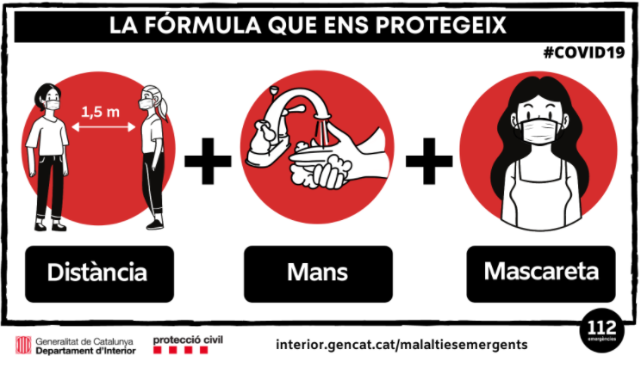
1. MESURES GENERALS

Slide 5
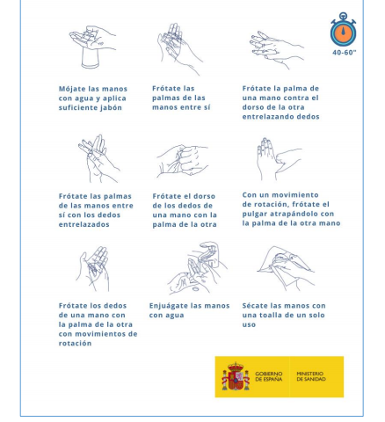
LAVABOS
Només podrà sortir un alumne per aula amb salconduït.
Al lavabo un màxim de 2 persones.
Cal esperar fora del lavabo on indiquen les marques del terra fins poder entrar.
Renta’t bé les mans amb aigua i sabó, tal i com indiquen els cartells.
S’utilitzaran els lavabos habilitats en hora de classe
Normativa

Slide 6
LAVABOS: Distància de seguretat
Caldrà respectar el marcatge del terra

Slide 7
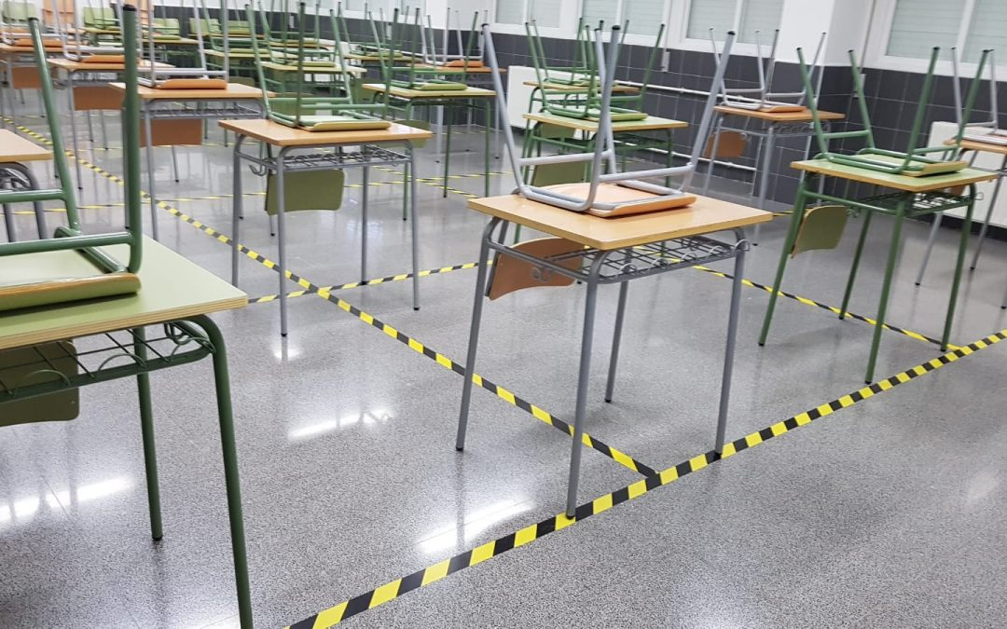
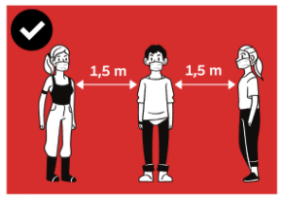
AULA
Sortirem de l’aula per anar al laboratori, gimnàs, lavabo i pati. (RESPECTA ELS HORARIS!)
Hem de ventilar l’aula amb freqüència (10 minuts a l'inici de cada classe mínim).
És molt important que respectem la distància entre tots i no moure les taules..
Cada vegada que entrem o sortim de l’aula ens desinfectem les mans amb gel hidroalcohòlic.
A la tornada del pati desinfectarem la nostra taula.
No es pot compartir material entre companys, cadascú és responsable de portar el seu material.
Grups estables

Slide 8
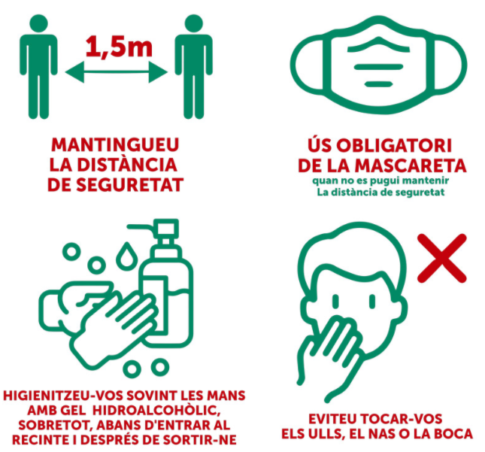
1.2. MESURES DE PREVENCIÓ PERSONAL

Slide 9
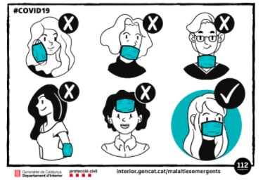
MASCARETA
És obligatori el seu ús dins del recinte escolar (aules, passadissos, patis, lavabos,...).
Ha de tapar nas i boca.
S’ha de desinfectar, netejar o canviar diàriament.

Slide 10
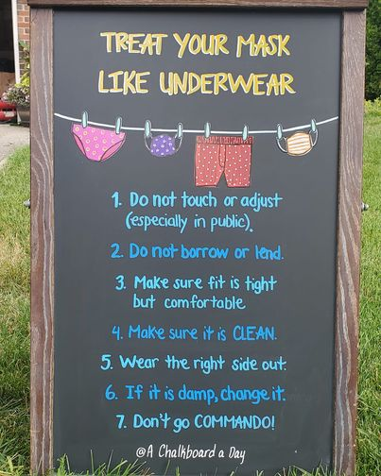
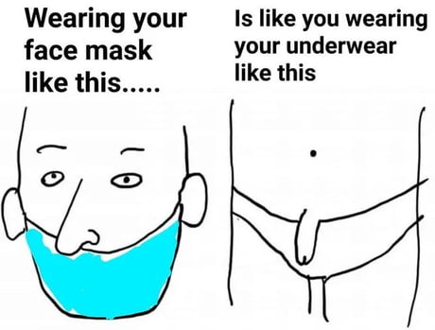

Slide 11
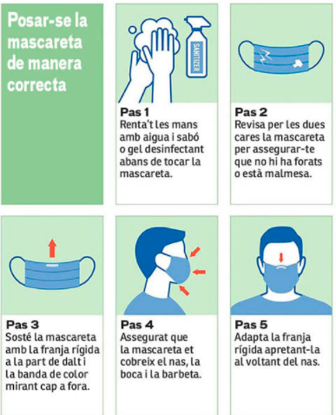
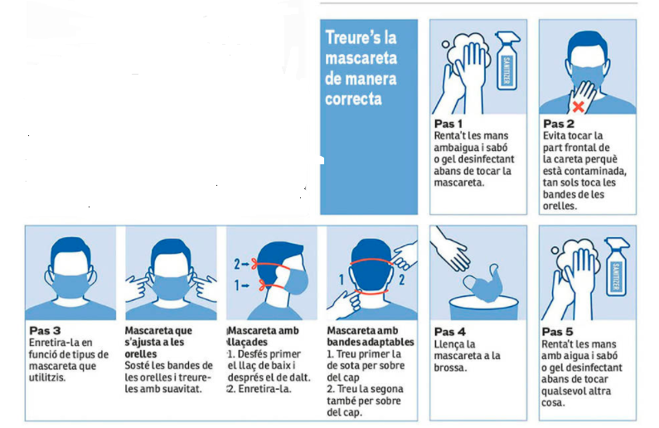
MASCARETA (COM POSAR-LA I TREURE-LA)

Slide 12
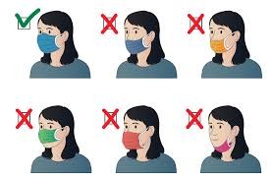
PORTA-LA I BEN POSADA!
COBRIR NAS I BOCA, SENSE DEIXAR ESPAIS.
NO LA TOQUIS UN COP POSADA!

Slide 13
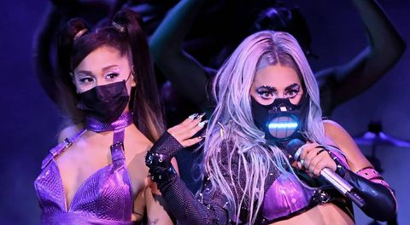
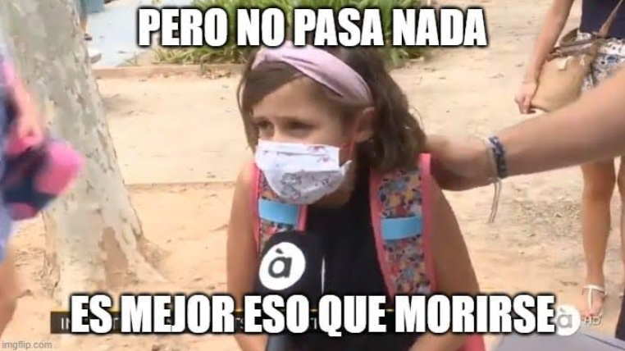
L’ús de les mascaretes
Si Lady Gaga i Ariana Grande poden cantar i ballar amb la mascareta posada, tu també pots estar a classe sense baixar-te la mascareta.

Slide 14
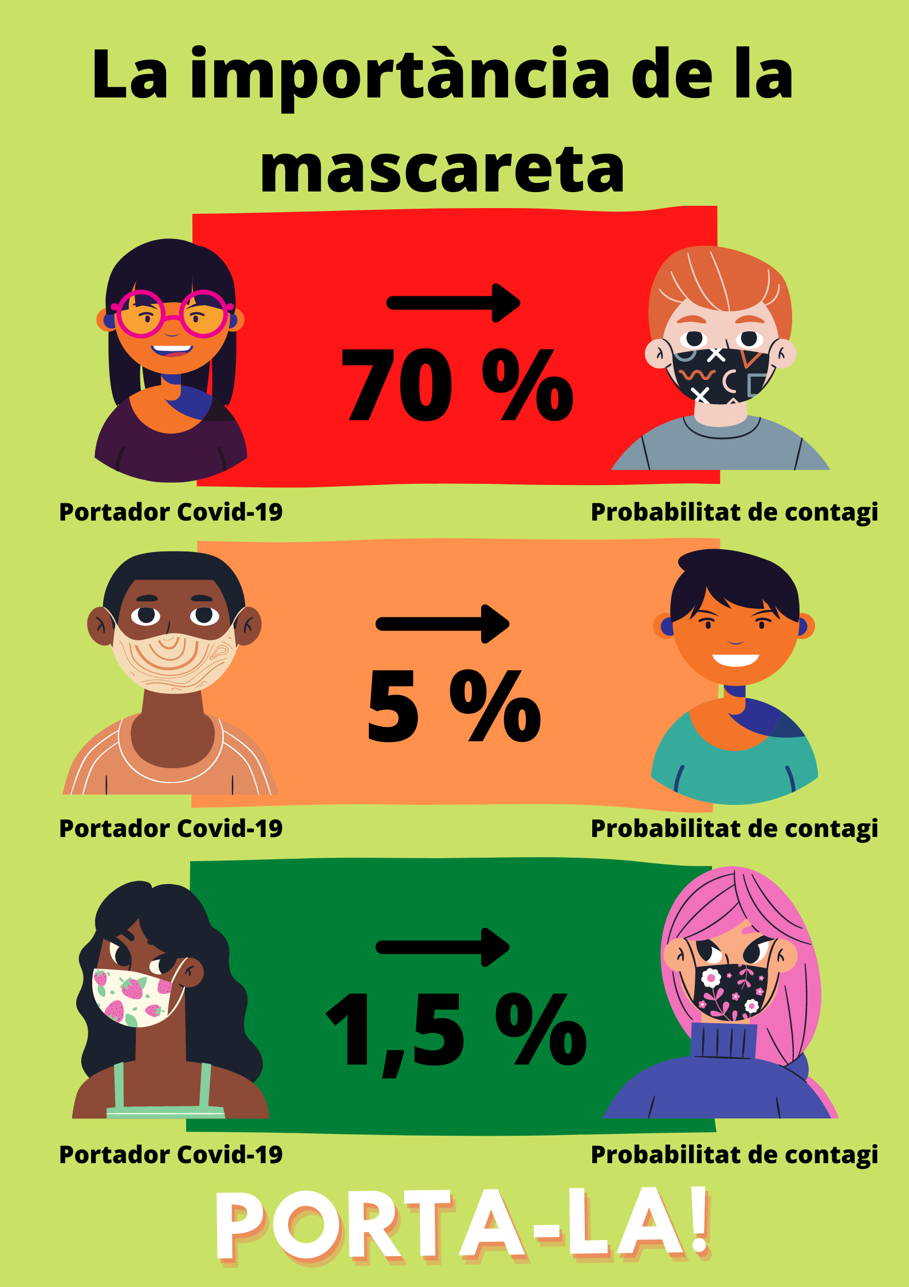
Evita la propagació del virus!

Slide 15
RENTA BÉ LES MANS
RENTAT BÉ ABANS I DESPRÉS DE TOCAR LA MASCARETA.

Slide 16
2. GESTIÓ POSSIBLES CASOS

Slide 17
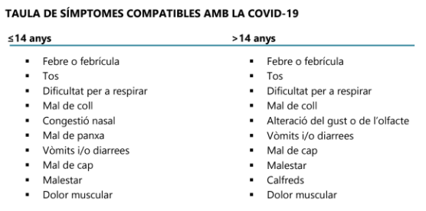
Detectem símptomes
Abans de les classes: Si no et trobes bé i tens algun d’aquest símptomes, ho has de comunicar a la família.
Si la teva temperatura és major a 37,5ºC queda’t a casa.
A primera hora, ens prendran la temperatura, sigues puntual i ajuda a fer-ho tot el més senzill possible.
Si durant el dia no et trobes bé, comunica-ho al professorat.

Slide 18
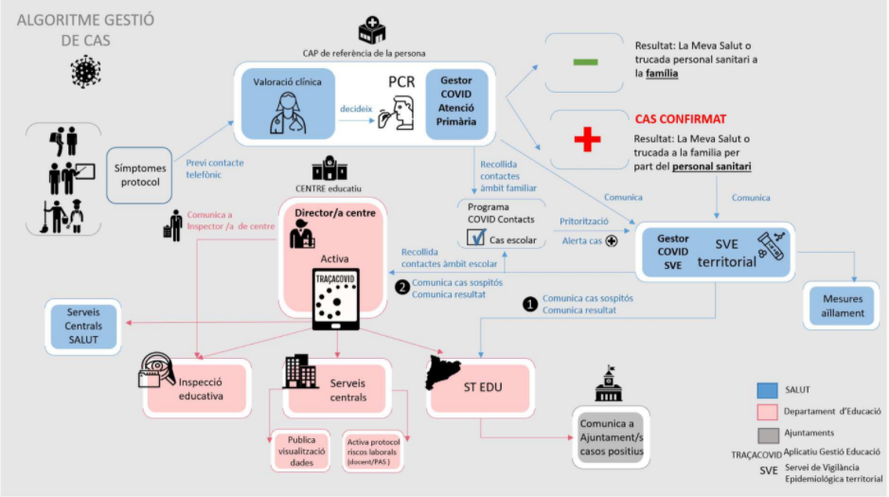
GESTIÓ DE CASOS

Slide 19
Si un alumne/a presenta algun d’aquests símptomes COVID-19, des de consergeria trucaran als seus pares/tutors legals per tal que el vinguin a buscar.
Quan un alumne ha de sortir de classe per símptomes de Covid, el professorat de guàrdia l’acompanyarà a l’aula 1.29 (saleta enfront consergeria), fins que la família el vingui a recollir. Si tenim més d’un cas, s’ubicarà a la cantina.

Slide 20
3.
DECLARACIÓ RESPONSABLE
L’alumnat haurà de lliurar la declaració de responsabilitat signada per les famílies.
QUÈ HAURÀS DE PORTAR AL CENTRE EL 1r DIA DE CLASSE?

Slide 21
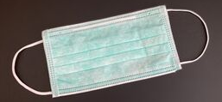
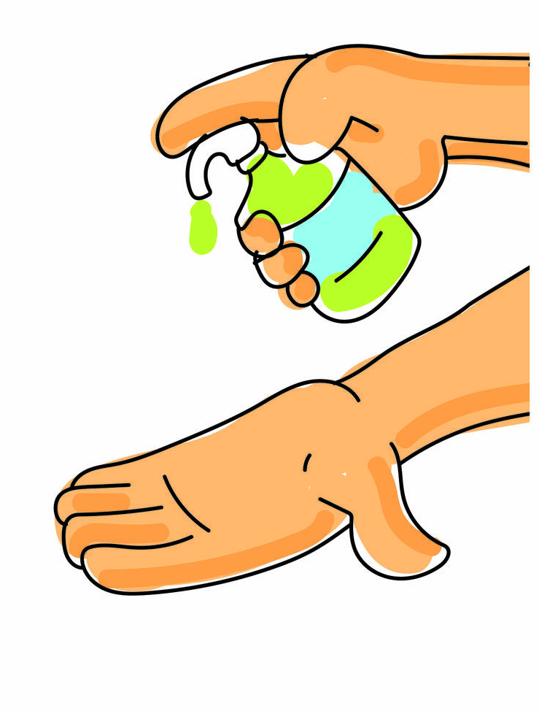
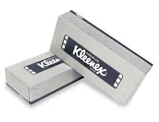
KIT SANITARI
Què has de portar a la motxilla SEMPRE?
En una bossa o necesser :
Gel hidroalcohòlic
Mascareta de recanvi
Mocadors de paper
MASCARETA DE RECANVI Guardada en una bossa de paper o sobre.
GEL HIDROALCOHÒLIC
MOCADORS PAPER

Slide 22
4. TALLER DE RENTAT DE MANS
MATERIAL
Guants
Pintura
3 voluntaris
PROCÉS
2 voluntaris demostren com es renten les mans normalment.
Visualització dels dos vídeos.
3r voluntari ho fa amb la metodologia apresa, juntament amb tota la classe fent de guia per no oblidar cap pas.
Fer una comparativa entre els dos primers voluntaris i el 3r.
Recollir material i repassar els passos fent la simulació entre tots .

Slide 23
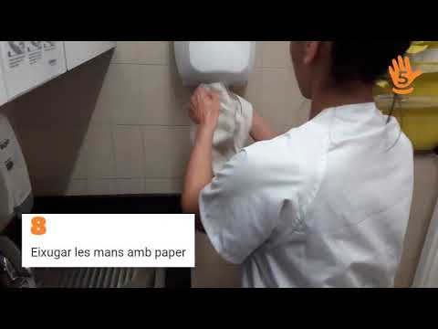
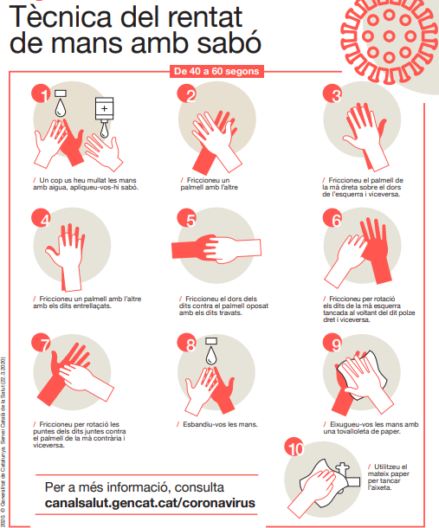
COM LES HEM DE RENTAR?
https://www.youtube.com/watch?v=mPKO_zZwmOE

Slide 24
